Slide 1

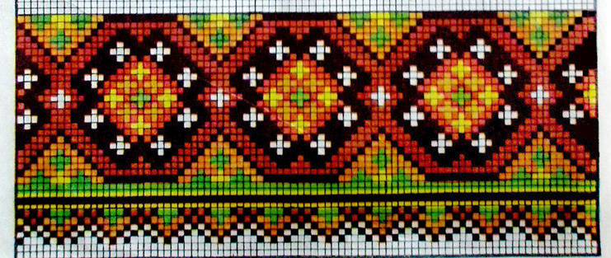

Наша вишивка – то пісня України,
Нашої священної землі.
В ній співають ранки солов′їні
Квітом розквітаються гаї.

Slide 2
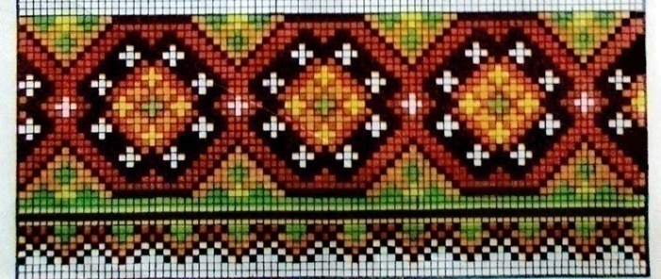
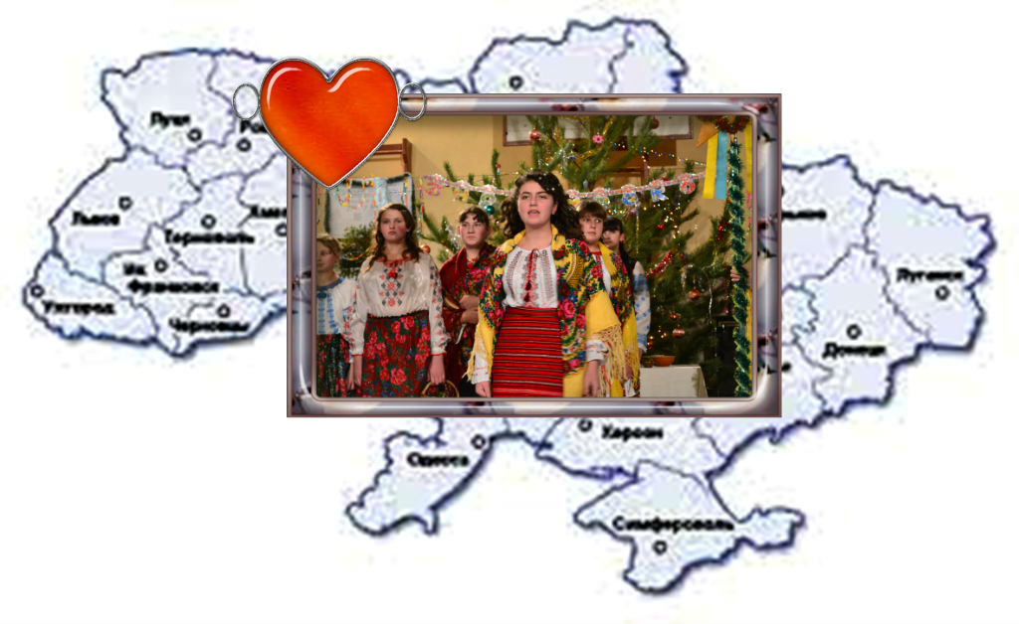
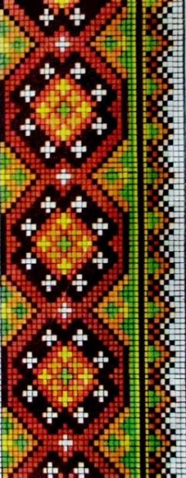

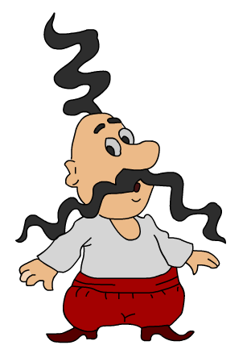

Україно, моя вишиванко,
Ти мій рай, моя радість і доля.
Я без тебе, як день без світанку,
Я без тебе, як жайвір без поля

Slide 3

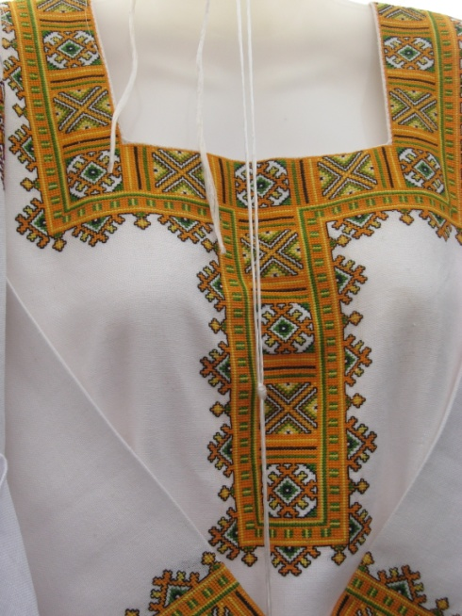
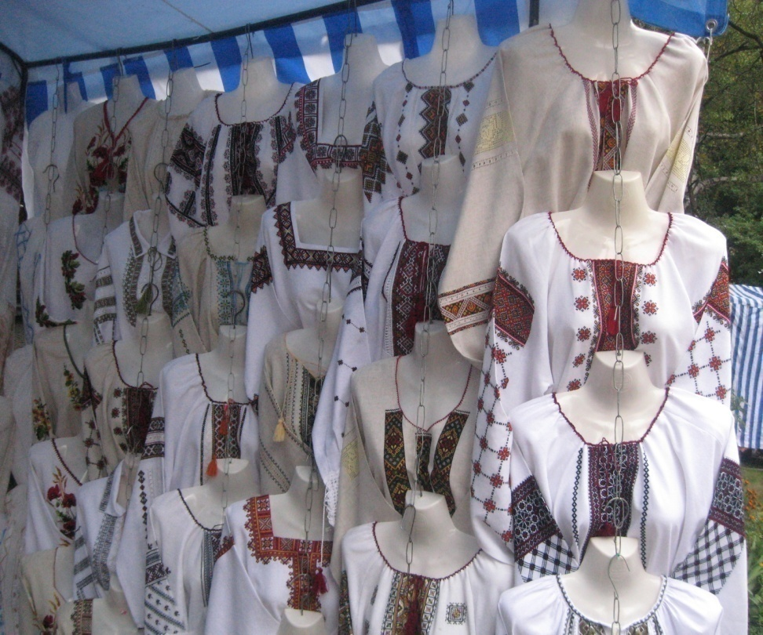
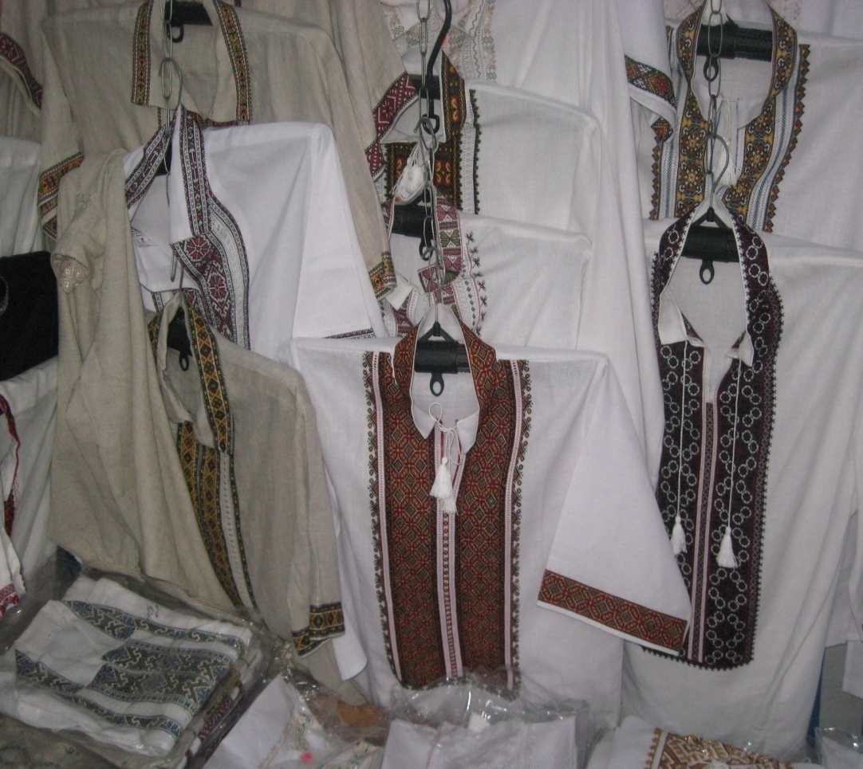
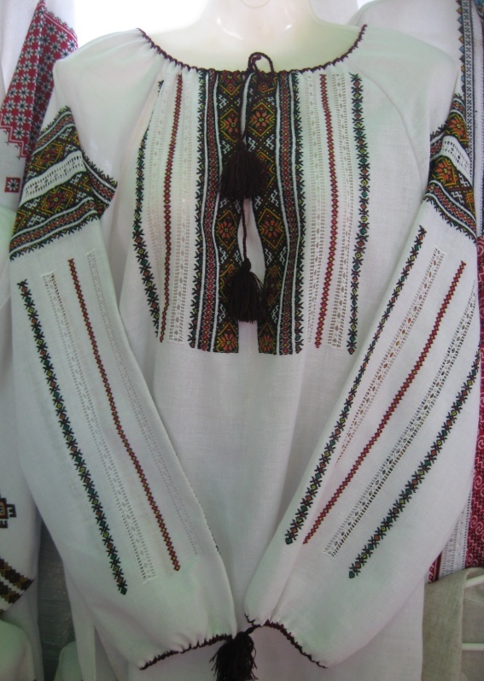
Вишиванко, моя вишиванко,
Смереково – вишнева жага.
Ти далеких Карпат полонянка,
Ти Дністра моя хвиля жива…

Slide 4

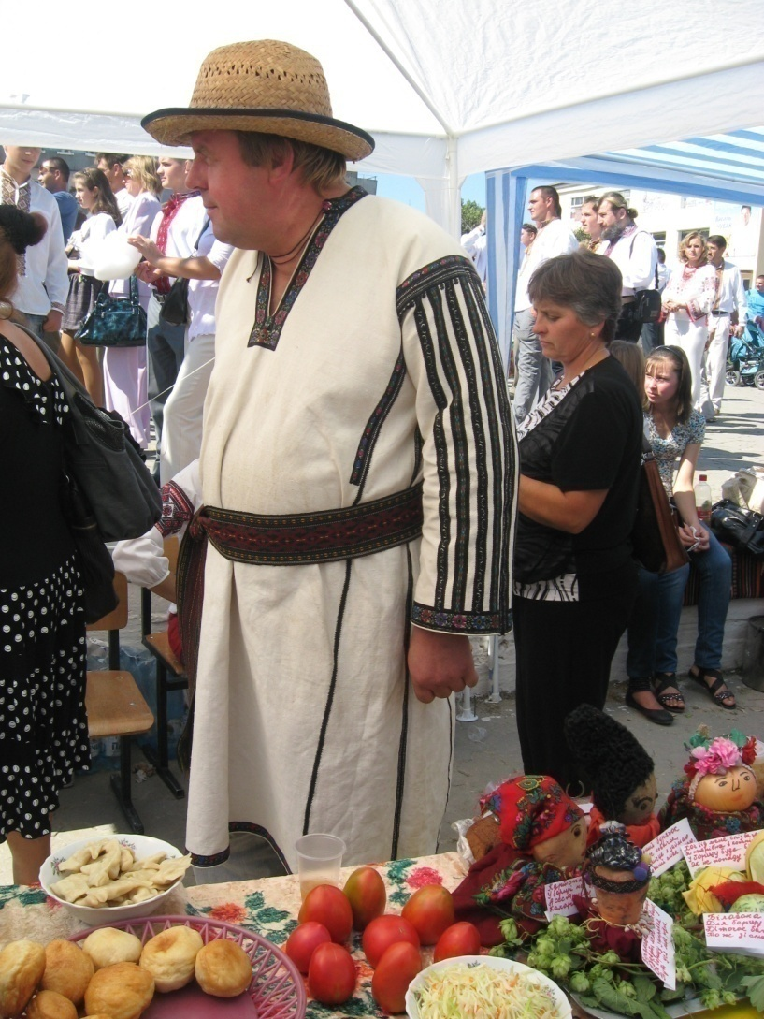
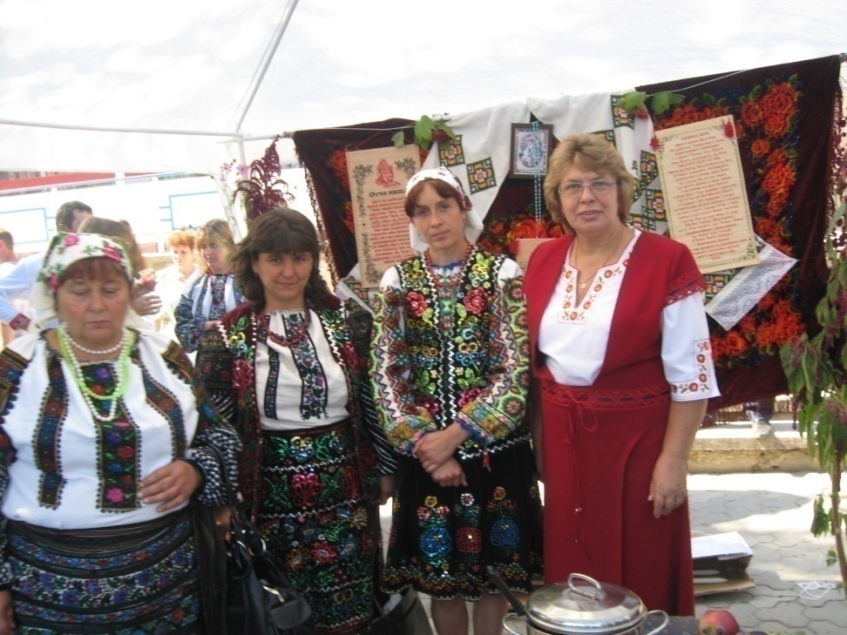
Вишиванко, моя вишиванко,
Смереково – вишнева жага.
Ти далеких Карпат полонянка,
Ти Дністра моя хвиля жива…

Slide 5

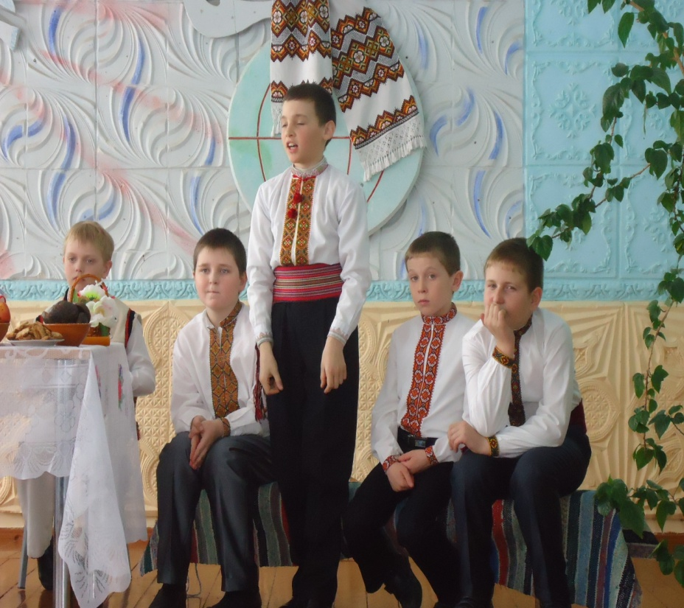
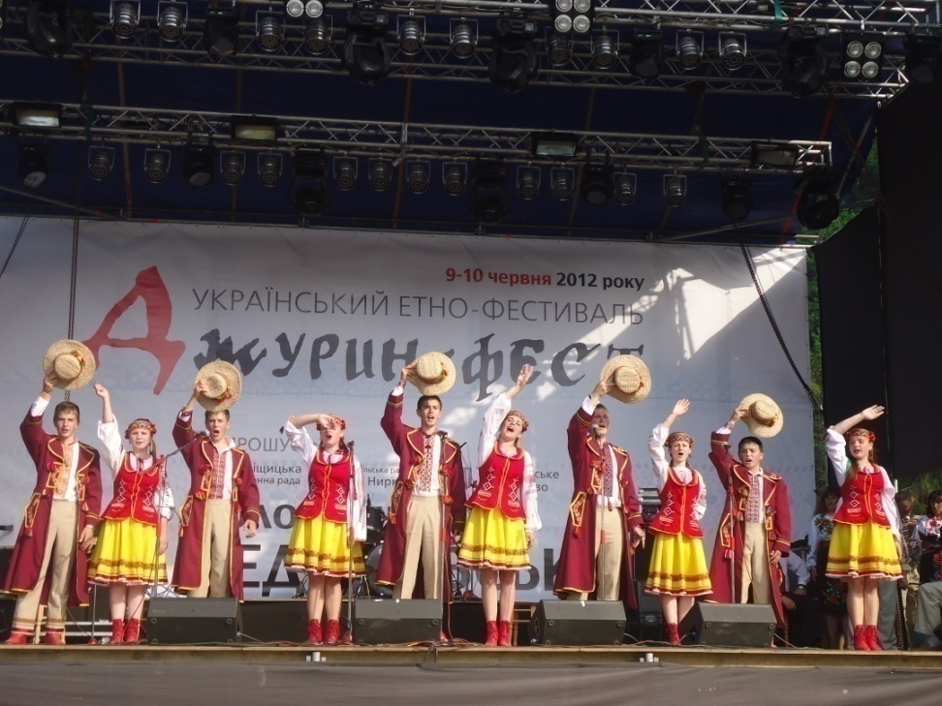
Я по світу іду в вишиванці,
Аж дивуються ген журавлі.
Хай стрічають весняні багрянці,
Україна іде по Землі…

Slide 6
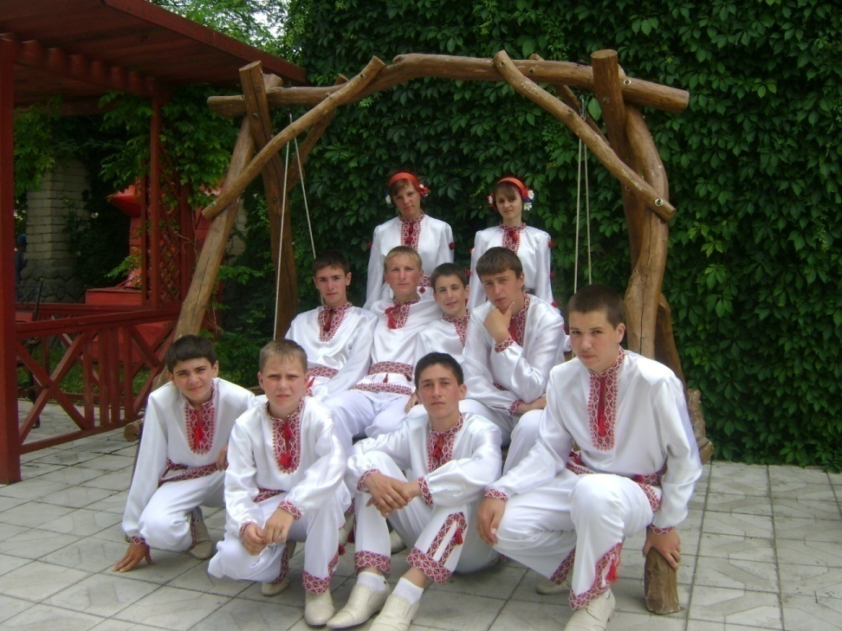
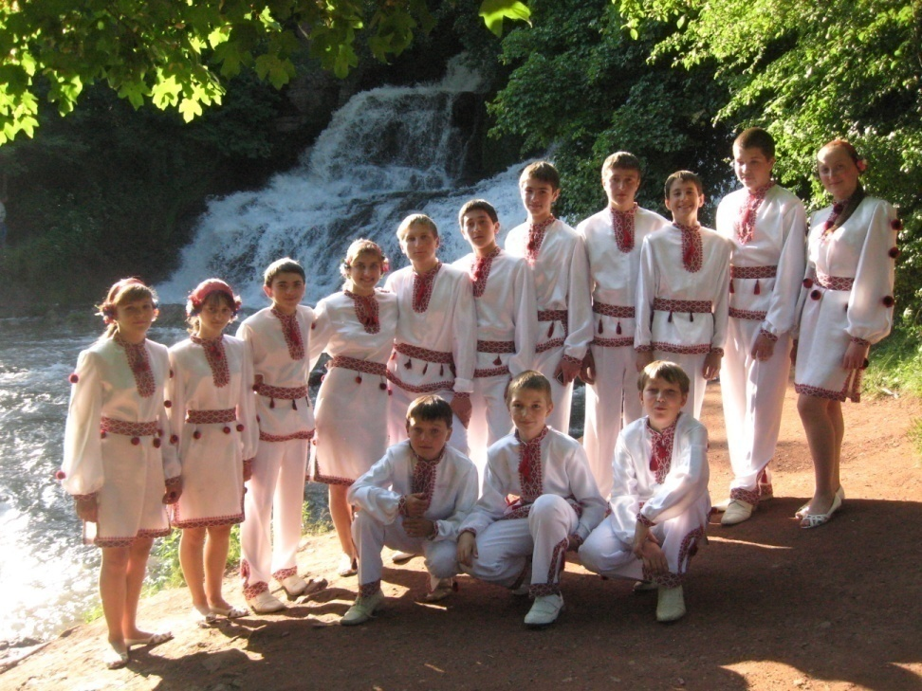
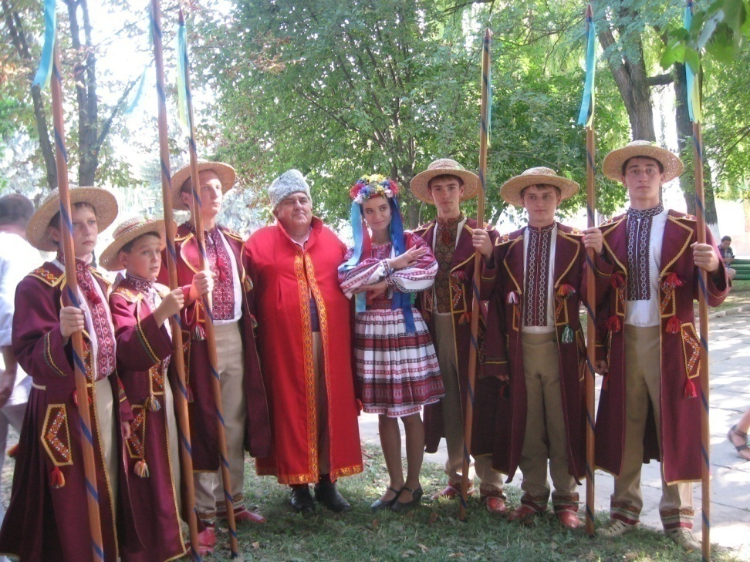
Я по світу іду в вишиванці,
Аж дивуються ген журавлі.
Хай стрічають весняні багрянці,
Україна іде по Землі…

Slide 7
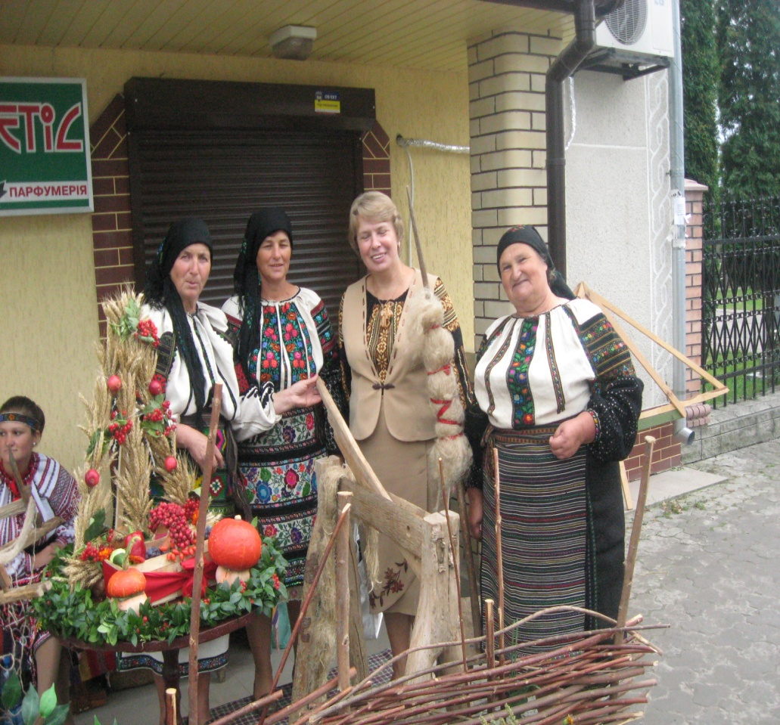
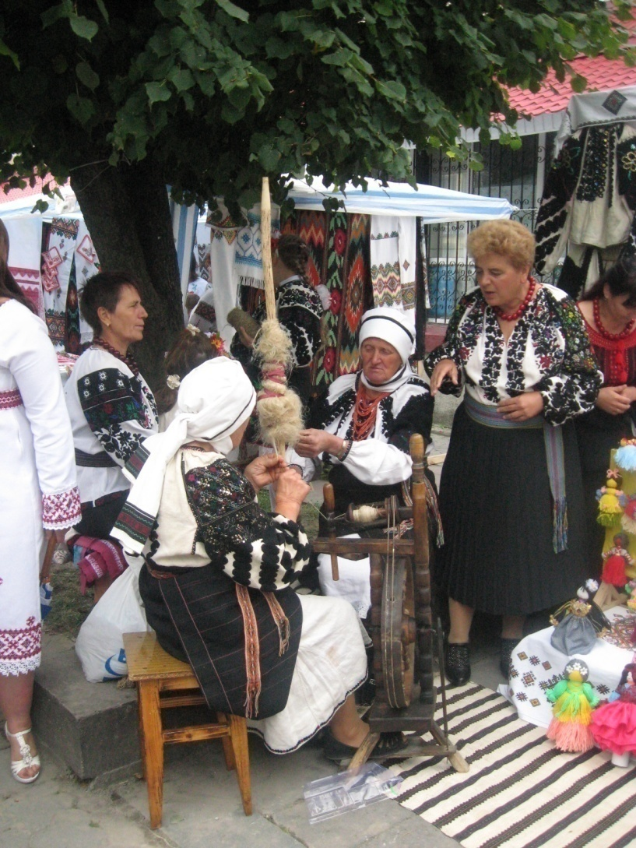
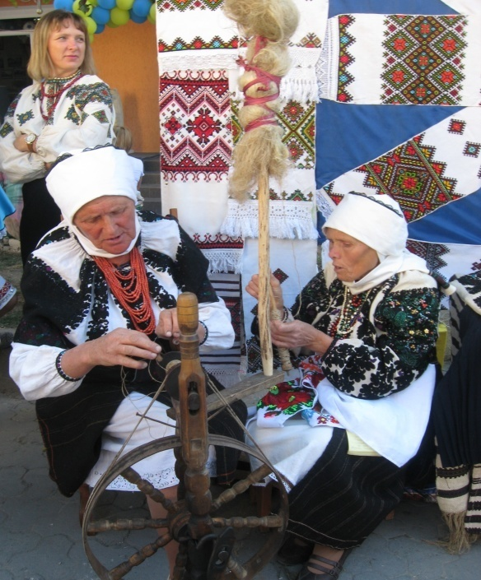
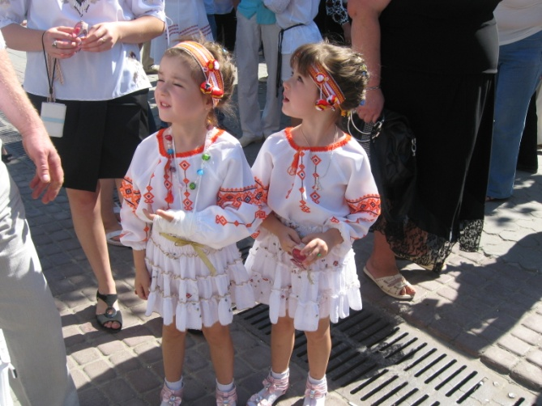
Мені сорочку мати вишивала
Неначе долю хрестиком плела,
Щоб я легких стежинок не шукала,
І доля щоб щасливою була.

Slide 8
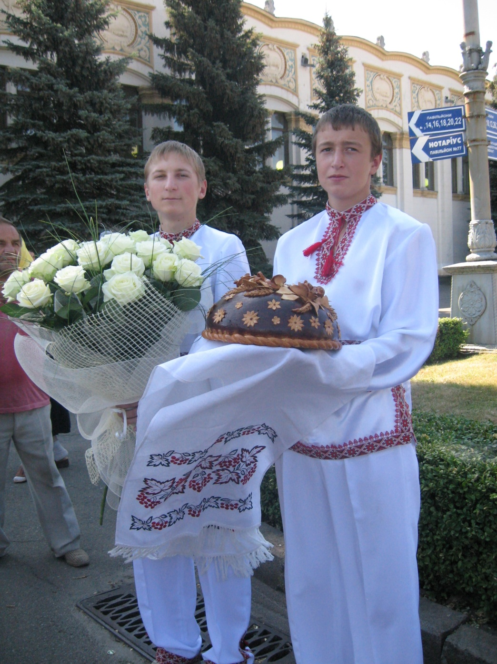

Як я малим збирався навесні
Піти у світ незнаними шляхами,
Сорочку мати вишила мені
Червоними і чорними нитками.

Slide 9
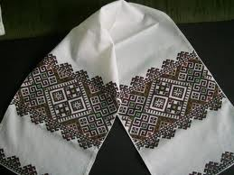
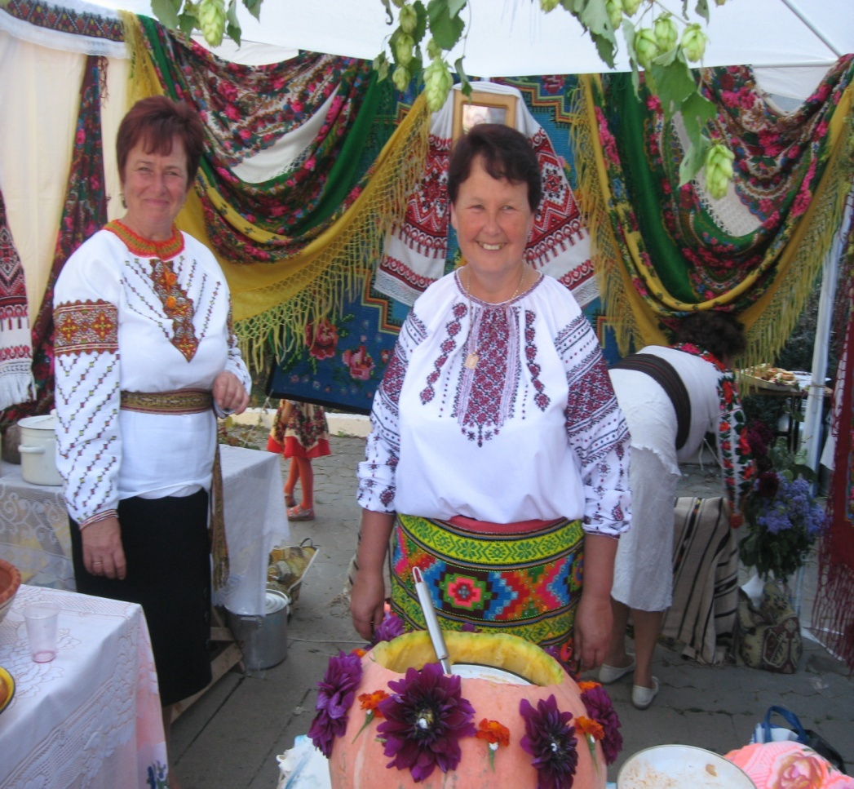
Рідна мати моя, ти ночей не доспала.
І водила мене у поля край села.
І в дорогу далеку ти мене на зорі проводжала,
І рушник вишиваний на щастя, на долю дала.

Slide 10
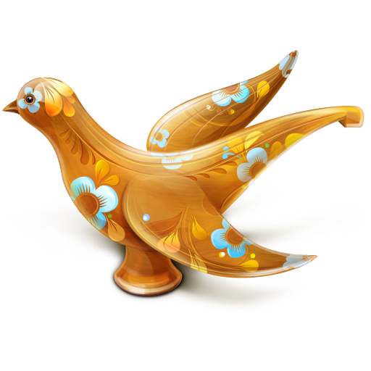
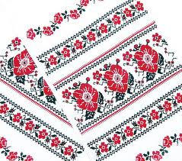
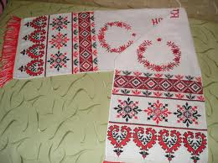
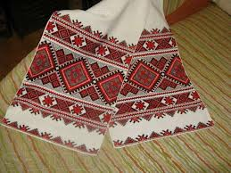
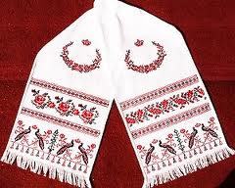
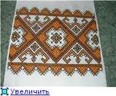
Я візьму цей рушник, простелю наче долю, В тихім шелесті трав, в щебетанні дібров.
І на тім рушникові оживе все знайоме до болю
І дитинство, й розлука, й твоя материнська любов.

Slide 11
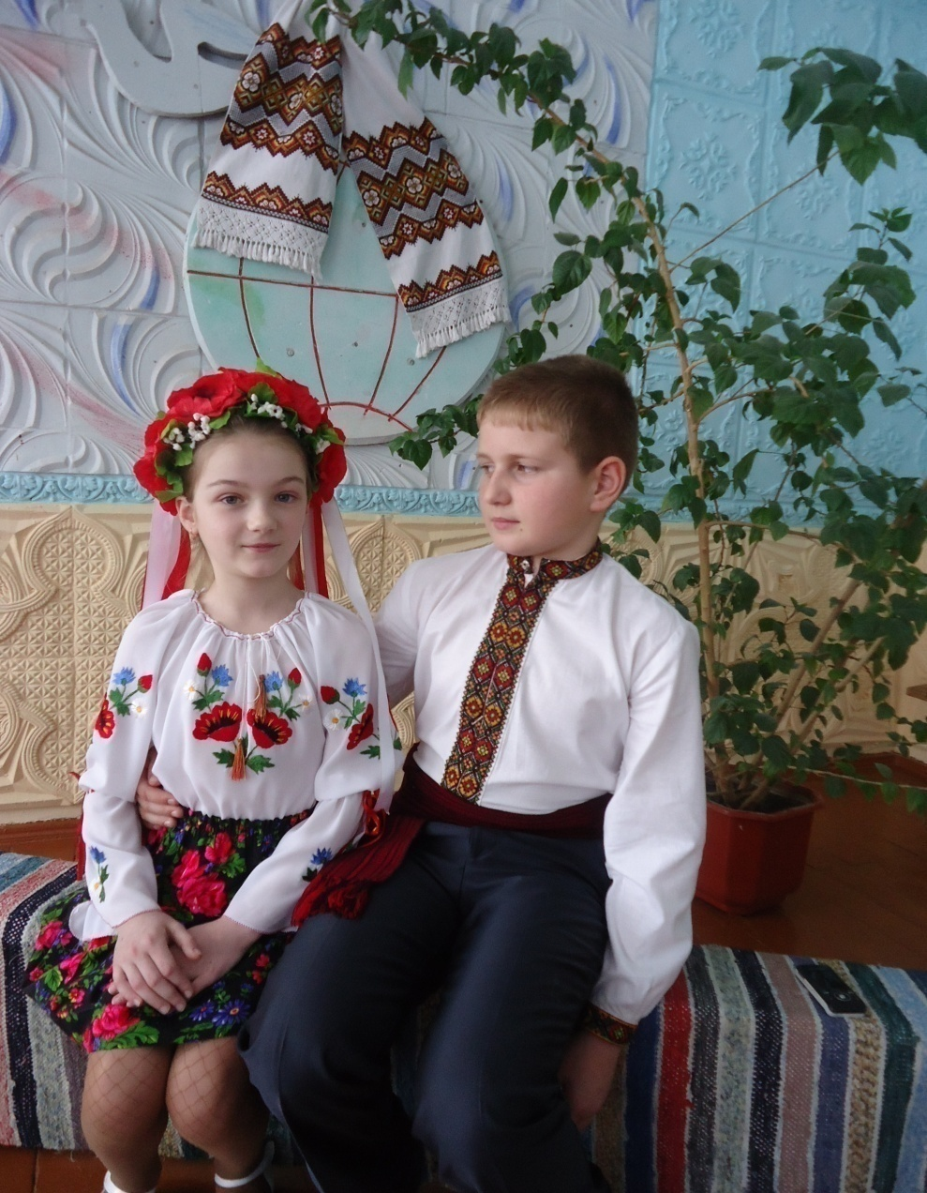
Ой піду в неділеньку на гулянку,
Подарую милому вишиванку.
Сердься, мій соколику, чи не сердься,
Будеш ти носить її коло серця.

Slide 12
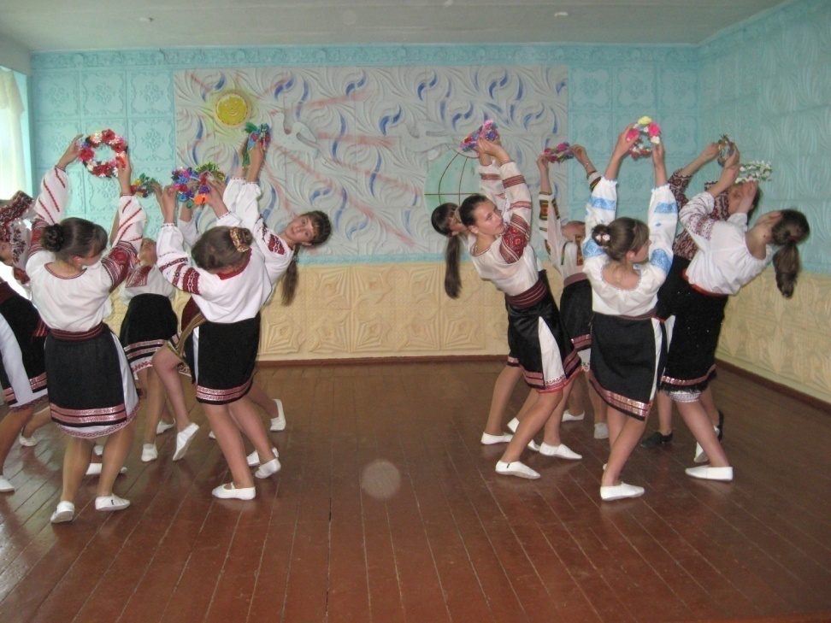
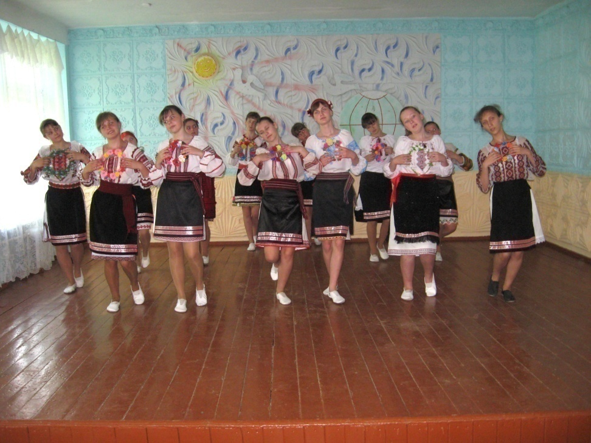
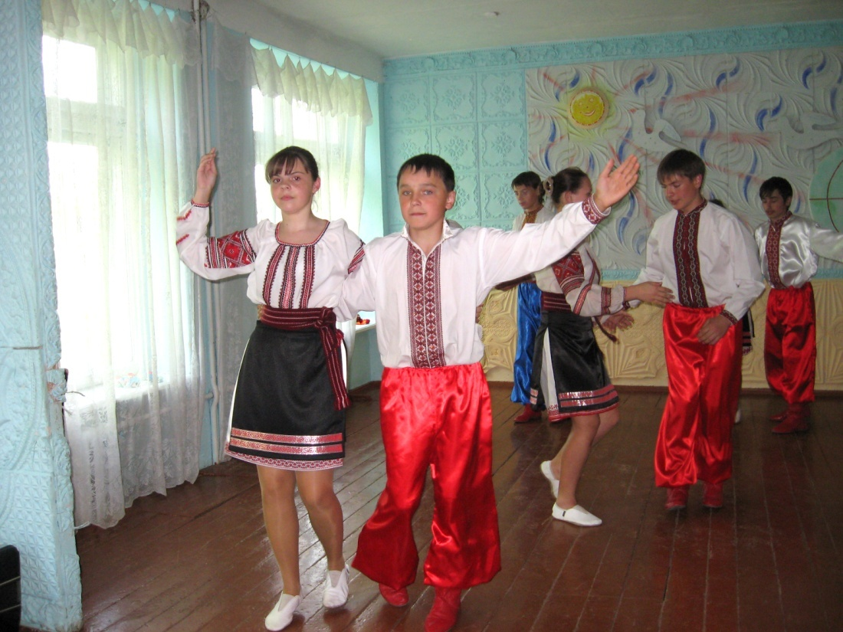
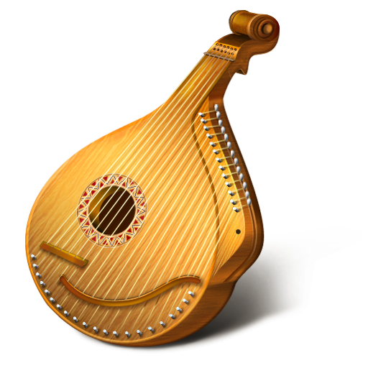

Slide 13
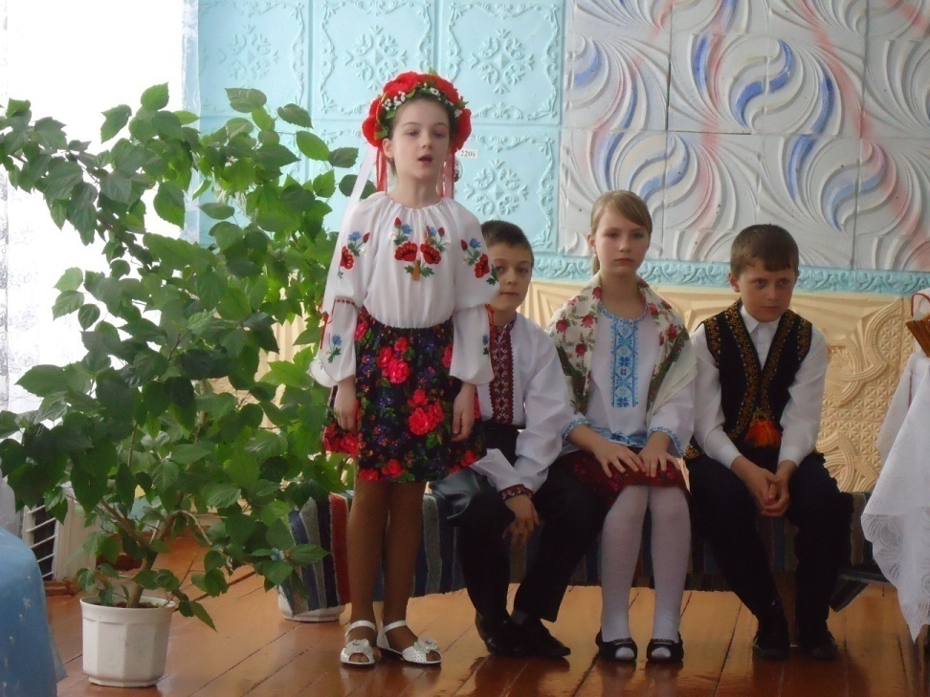
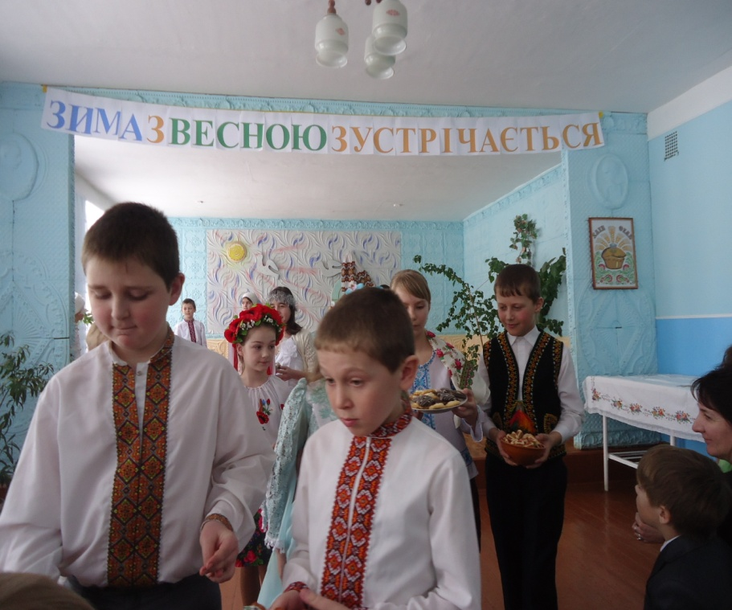
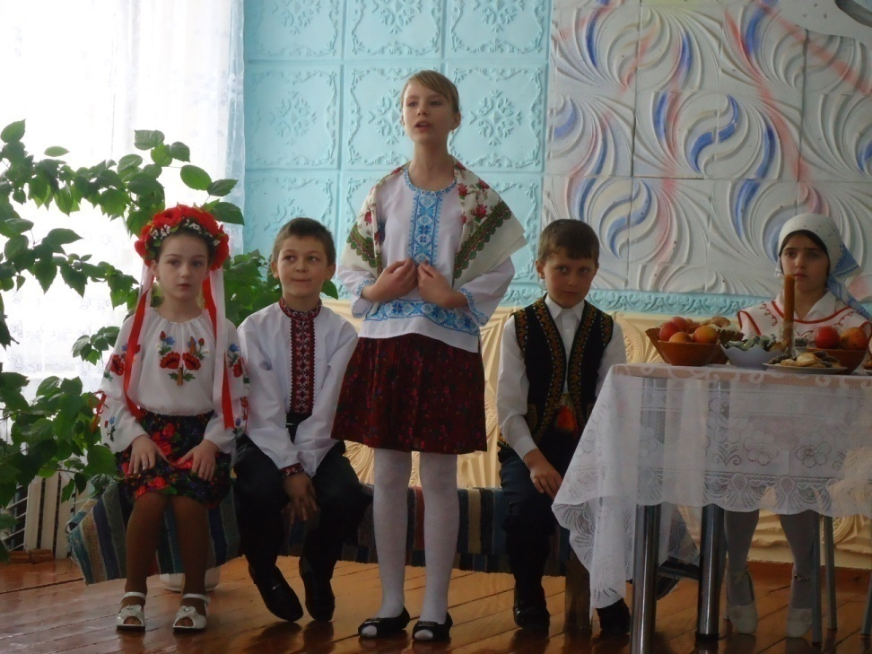

Slide 14
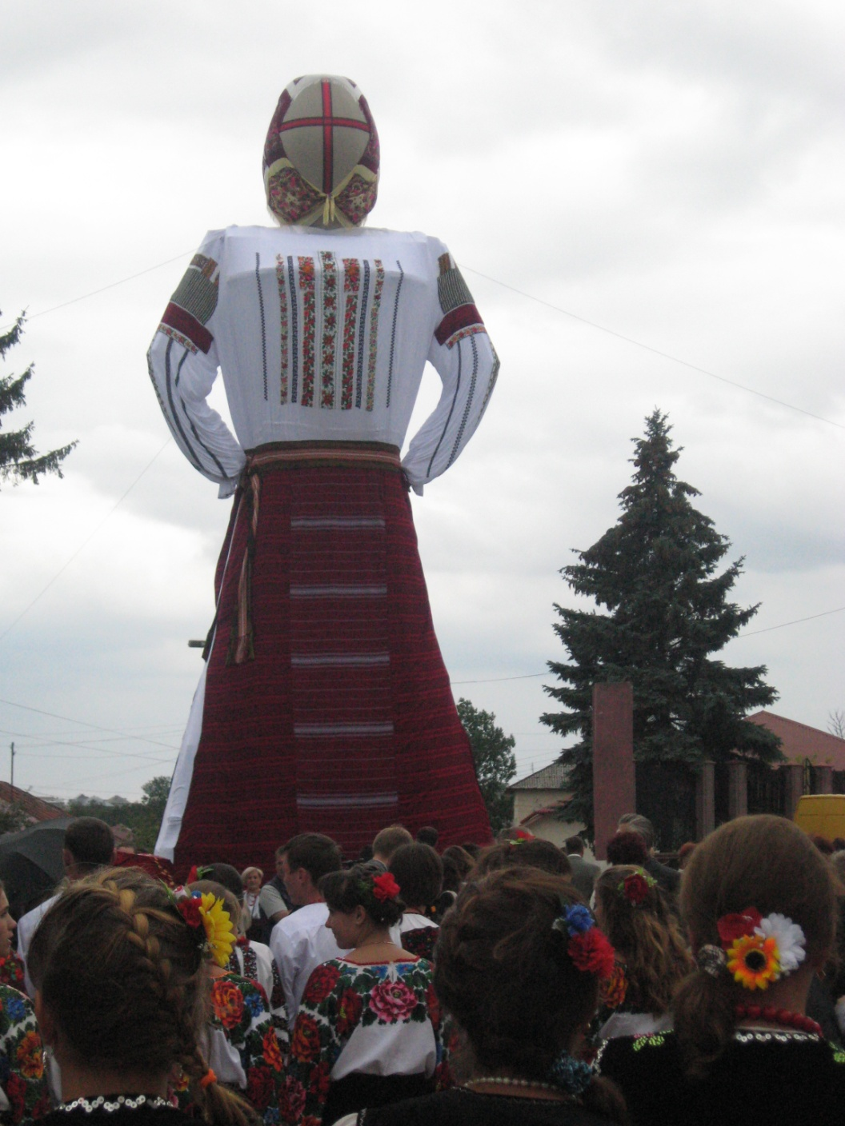
Вічна пісня барв і кольорів,
Неповторна музика натхнення!
Шепіт трав і шелест яворів,
І дзвінкі турботи сьогодення.
Хрестиком покладено в рядки,
Поспліталось, блиснуло веселкою
Ніжність материнської руки
Пісні ще весільної, веселої.
Дух народу в колір заплете,
Проросте і піснею, і цвітом.
А над світом, гляньте, а над світом
Українська вишивка цвіте!

Slide 15
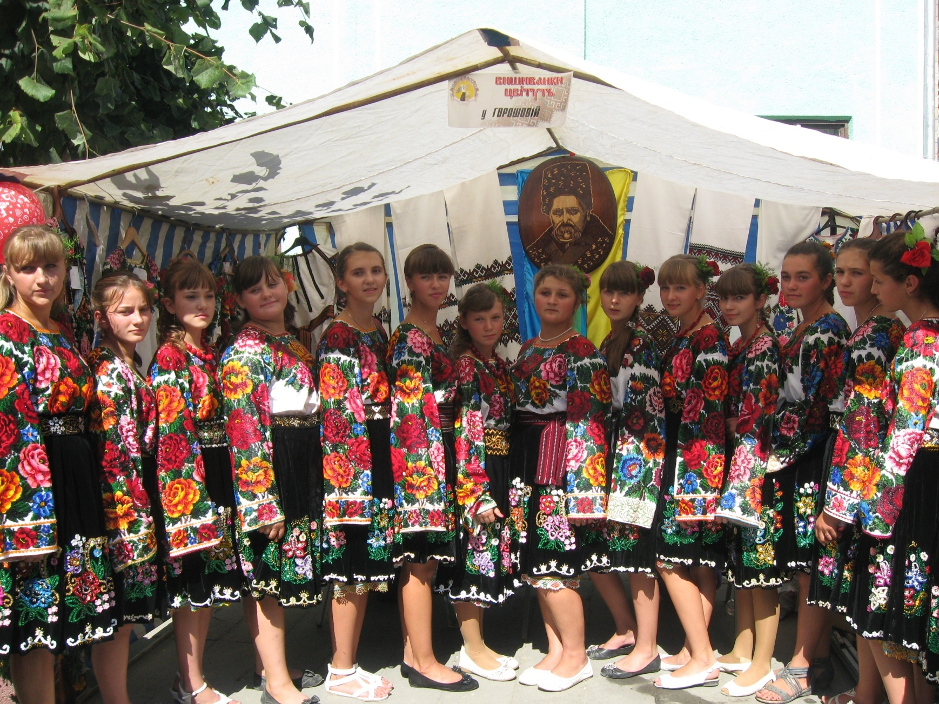
Я вірю в вишивання нені,
Хто сам малюнок долі вибирає,
Той пустоцвіту у житті не має!

